Slide 1










零死角玩转STM32
设置FLASH的读写保护及解除
淘宝：firestm32.taobao.com
论坛： www.firebbs.cn
扫描进入淘宝店铺

Slide 2
主讲内容
01
选项字节与读写保护
02
修改选项字节的过程
03
操作选项字节的库函数
04
实验：设置读写保护及解除
参考资料:《零死角玩转STM32》
“设置FLASH的读写保护及解除”章节

Slide 3
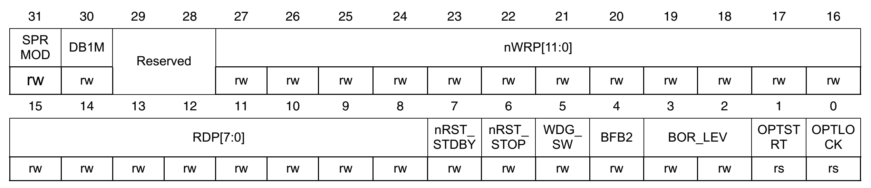
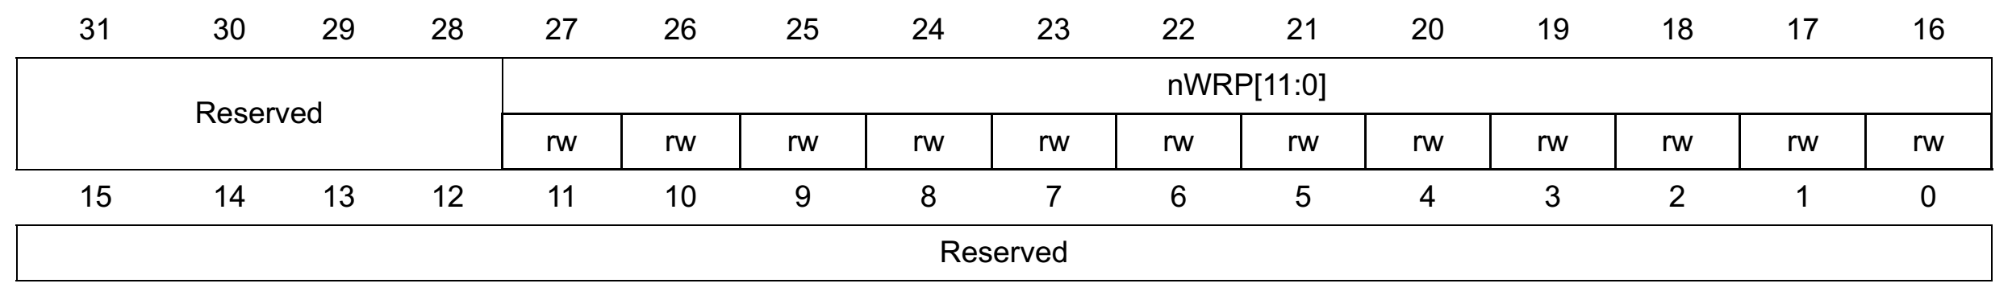
设置FLASH的读写保护及解除
修改选项字节的过程
修改选项字节的内容可修改各种配置，但是，当应用程序运行时，无法直接通过选项字节的地址改写它们的内容，例如，接使用指针操作地址0x1FFFC0000的修改是无效的。要改写其内容时必须设置寄存器FLASH_OPTCR及FLASH_OPTCR1中的对应数据位，寄存器的与选项字节对应位置如下：

Slide 4
设置FLASH的读写保护及解除
修改选项字节的过程
默认情况下，FLASH_OPTCR寄存器中的第0位OPTLOCK值为1，它表示选项字节被上锁，需要解锁后才能进行修改，当寄存器的值设置完成后，对FLASH_OPTCR寄存器中的第1位OPTSTRT值设置为1，硬件就会擦除选项字节扇区的内容，并把FLASH_OPTCR/1寄存器中包含的值写入到选项字节。

Slide 5
设置FLASH的读写保护及解除
修改选项字节的过程
综上所述，修改选项字节的配置步骤如下：
解锁，在 Flash 选项密钥寄存器 (FLASH_OPTKEYR) 中写入 OPTKEY1 = 0x0819 2A3B；接着在 Flash 选项密钥寄存器 (FLASH_OPTKEYR) 中写入 OPTKEY2 = 0x4C5D 6E7F。
检查 FLASH_SR 寄存器中的 BSY 位，以确认当前未执行其它Flash 操作。
在 FLASH_OPTCR 和/或 FLASH_OPTCR1 寄存器中写入选项字节值。
将 FLASH_OPTCR 寄存器中的选项启动位 (OPTSTRT) 置 1。
等待 BSY 位清零，即写入完成。

Slide 6
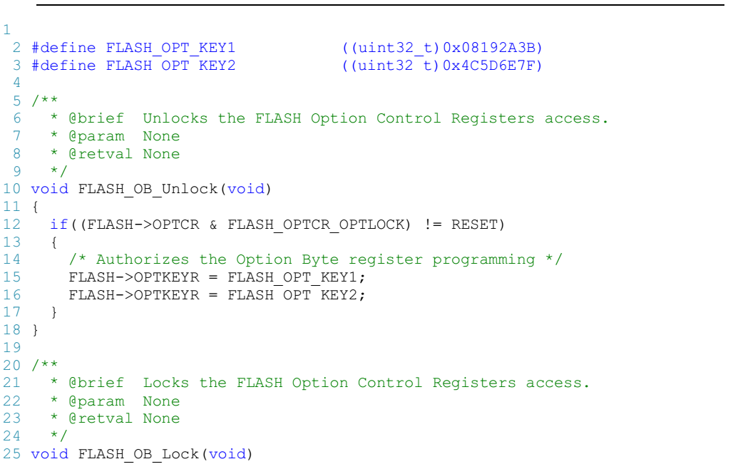
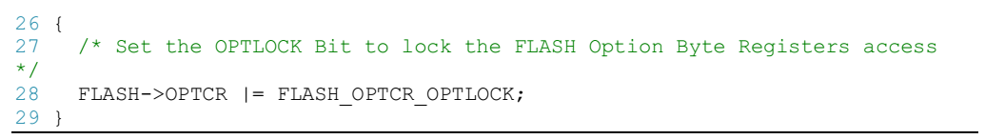
设置FLASH的读写保护及解除
操作选项字节的库函数
为简化编程，STM32标准库提供了一些库函数，它们封装了修改选项字节时操作寄存器的过程。
1. 选项字节解锁、上锁函数
对选项字节解锁、上锁的函数：
解锁的时候，它对FLASH_OPTCR寄存器写入两个解锁参数，上锁的时候，对FLASH_ OPTCR寄存器的FLASH_OPTCR_OPTLOCK位置1。

Slide 7
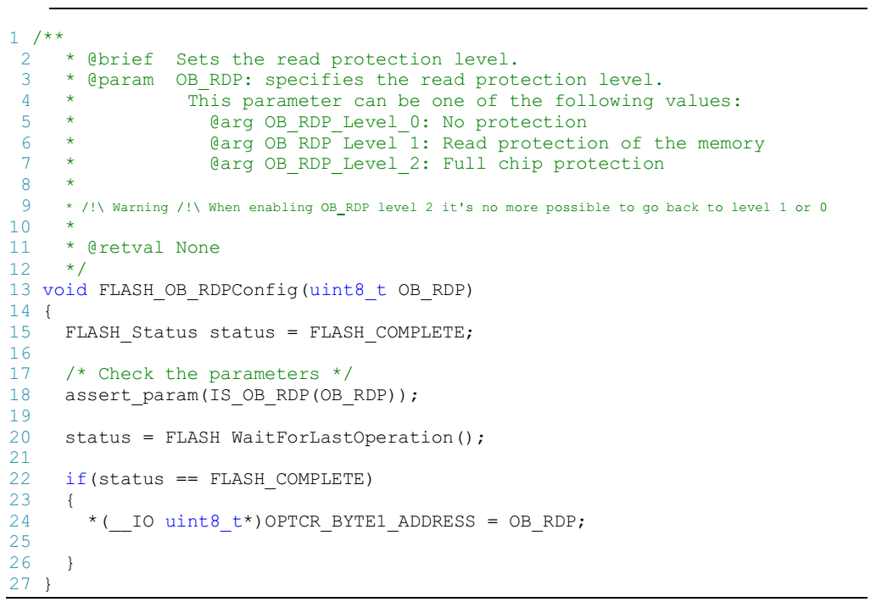
设置FLASH的读写保护及解除
2.设置读保护级别
解锁后设置选项字节寄存器的RDP位可调用FLASH_OB_RDPConfig完成：
该函数根据输入参数设置RDP寄存器位为相应的级别，其注释警告了若配置成OB_RDP_Level_2会无法恢复。类似地，配置其它选项时也有相应的库函数，如FLASH_OB_PCROP1Config、FLASH_OB_WRP1Config分别用于设置要进行PCROP保护或WRP保护(写保护)的扇区。

Slide 8
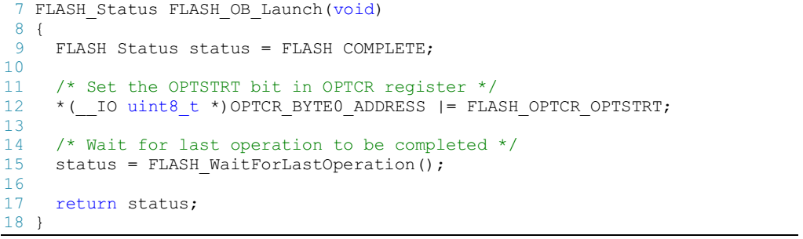
设置FLASH的读写保护及解除
2.设置读保护级别
调用上一步骤中的函数配置寄存器后，还要调用FLASH_OB_Launch函数把寄存器的内容写入到选项字节中。
该函数设置FLASH_OPTCR_OPTSTRT位后调用了FLASH_WaitForLastOperation函数等待写入完成，并返回写入状态，若操作正常，它会返回FLASH_COMPLETE。

Slide 9
零死角玩转STM32
THANKS
论坛： www.firebbs.cn
淘宝：firestm32.taobao.com
扫描进入淘宝店铺

